Slide 1

Районный конкурс
НАХОДКА ГОДА. Лидчина историческая
История одной упаковки
ПОДГОТОВИЛИ:
Гроховская Анжелика учащаяся х класса
Руководитель
Жватель Татьяна Викторовна руководитель музея
«Беларуская хатка»
Учреждение образования
«Средняя школа №16 г.Лиды»

Slide 2
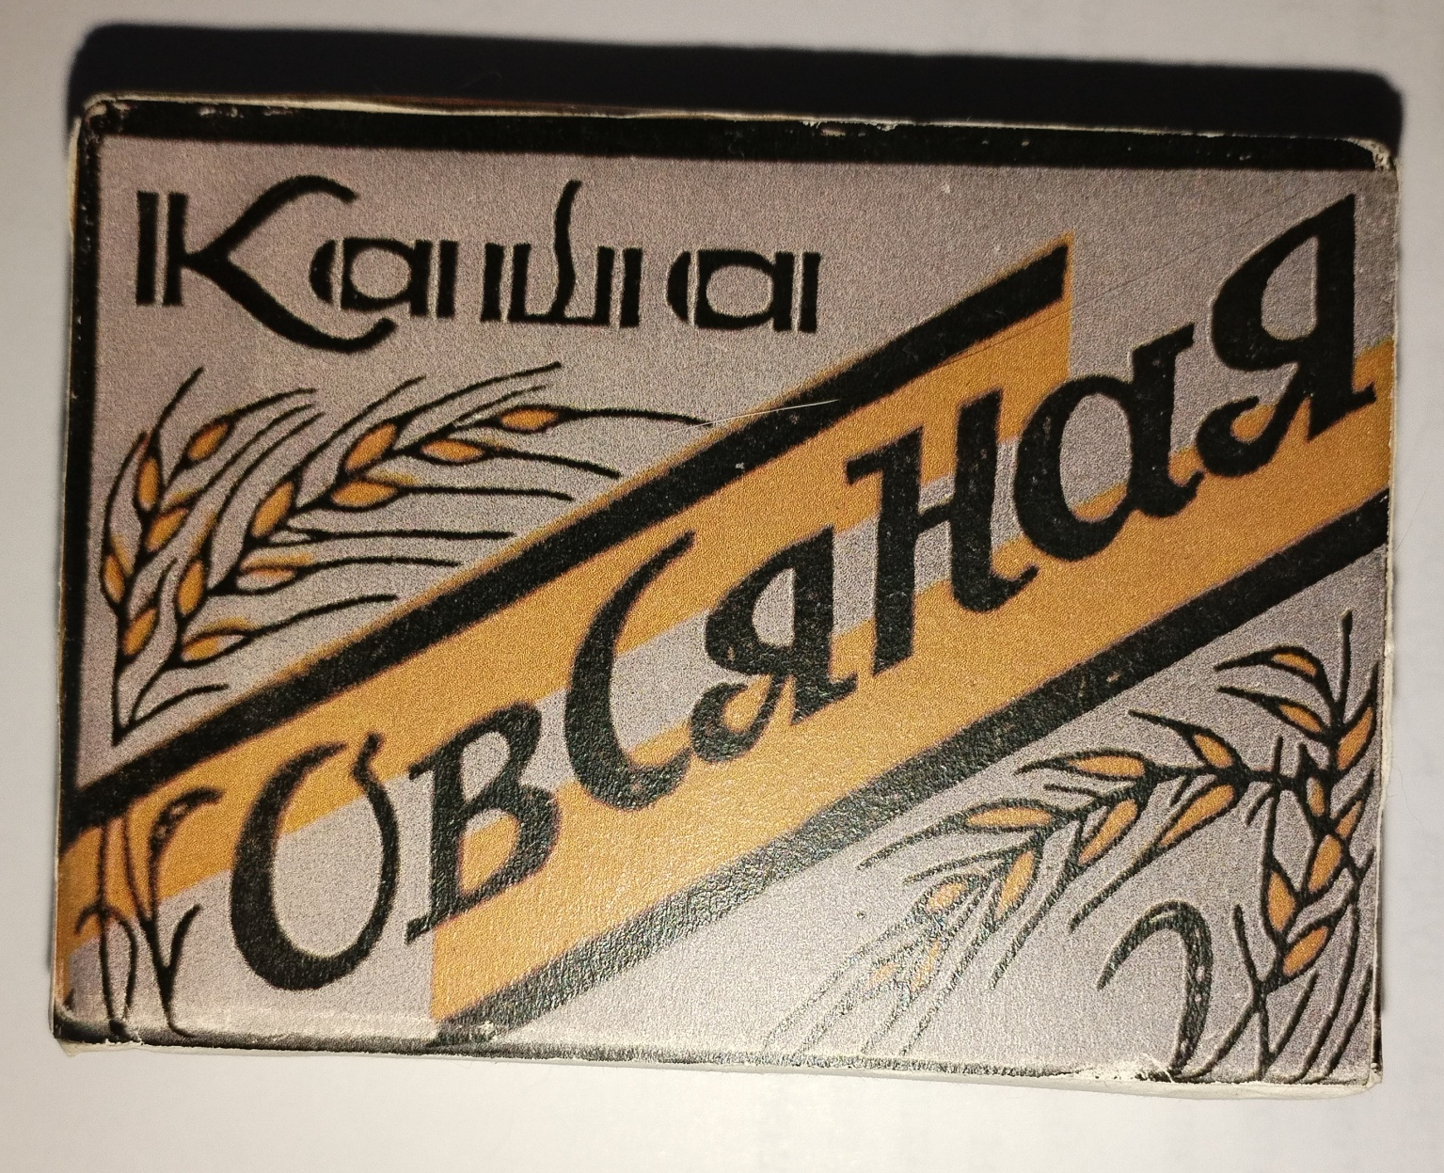

Slide 3
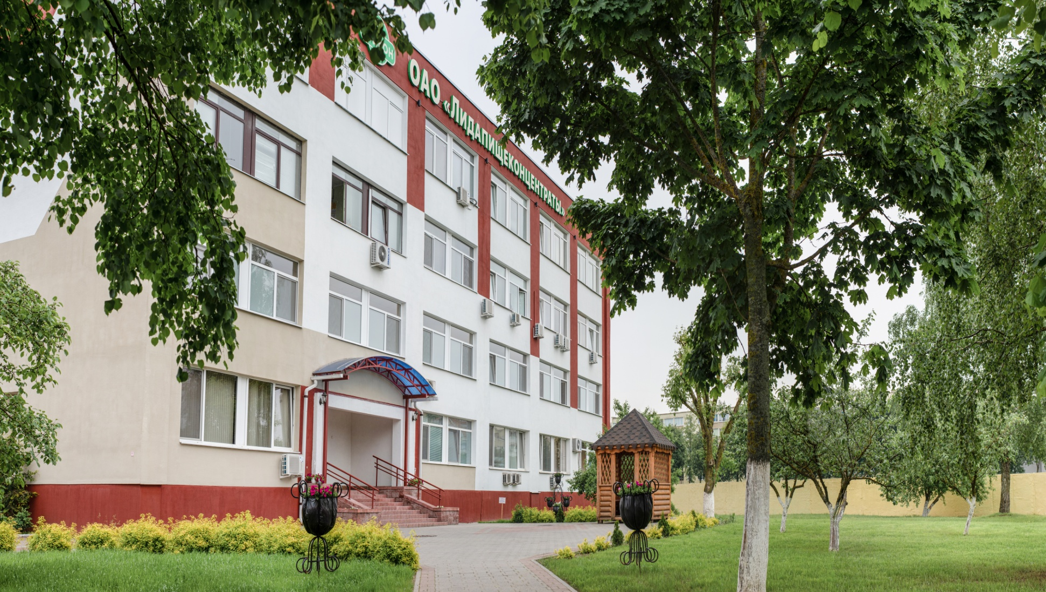
ОАО «Лидапищеконцентраты»

Slide 4
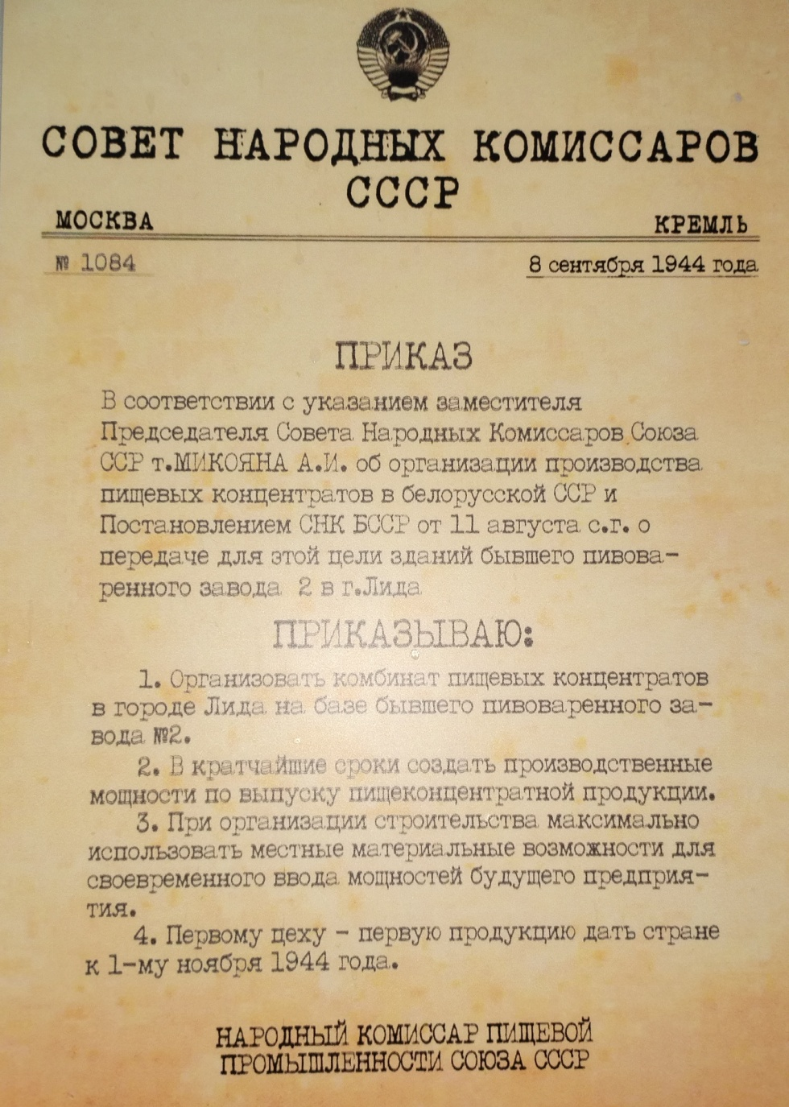
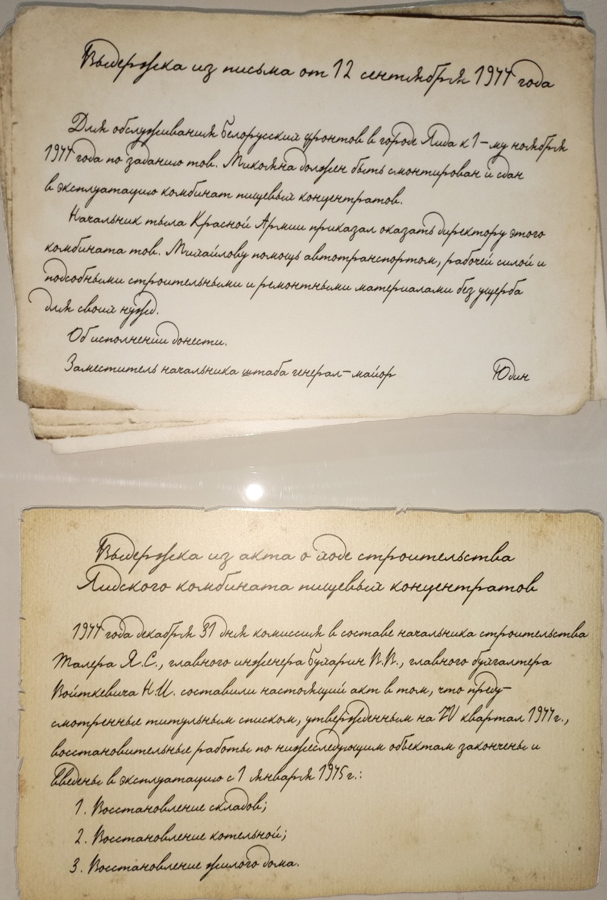

Slide 5
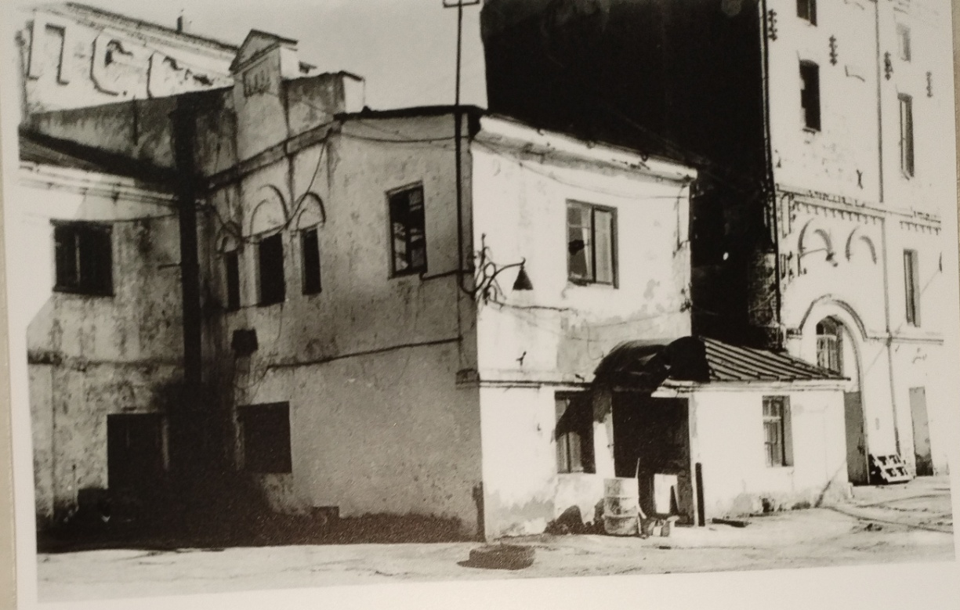


Slide 6
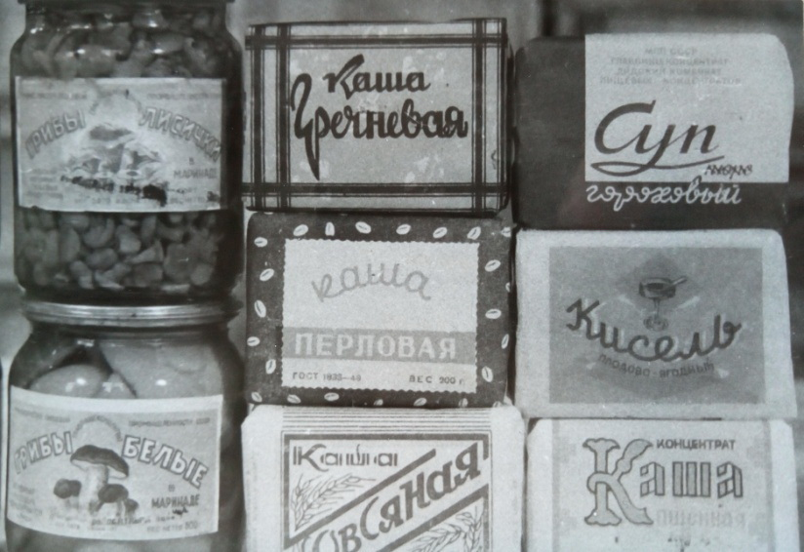

Slide 7
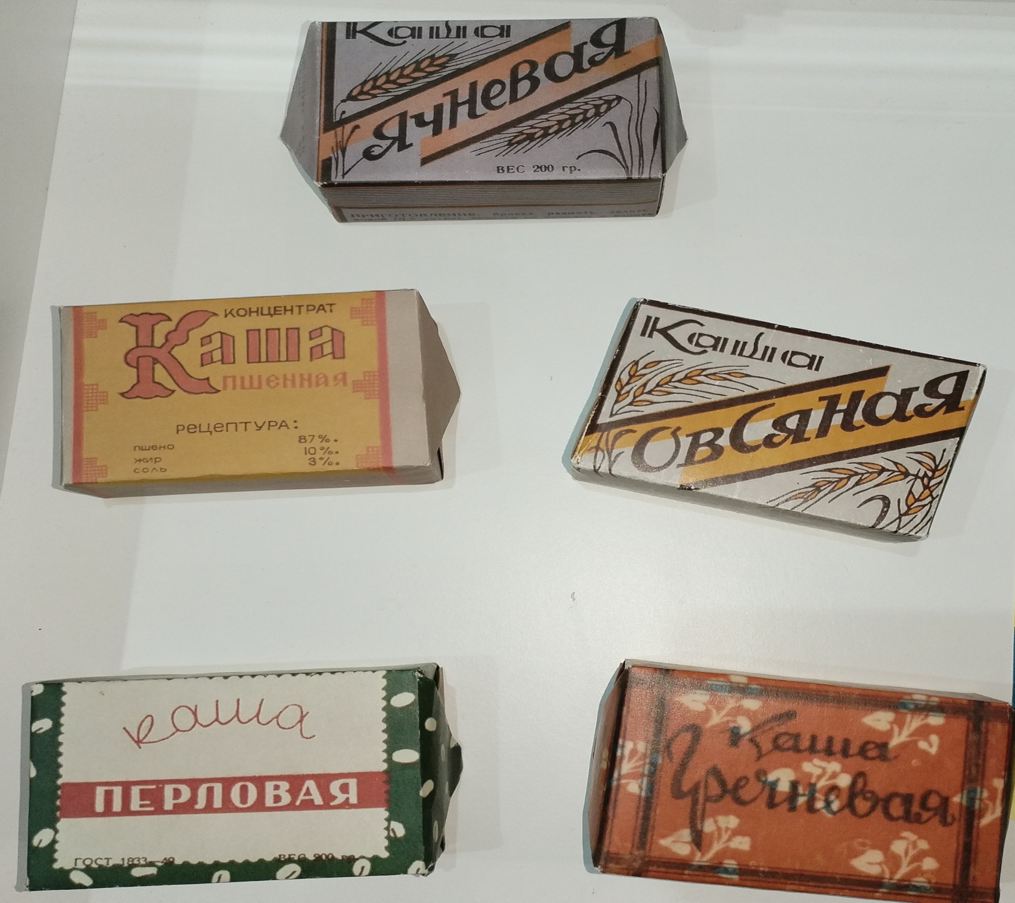

Slide 8
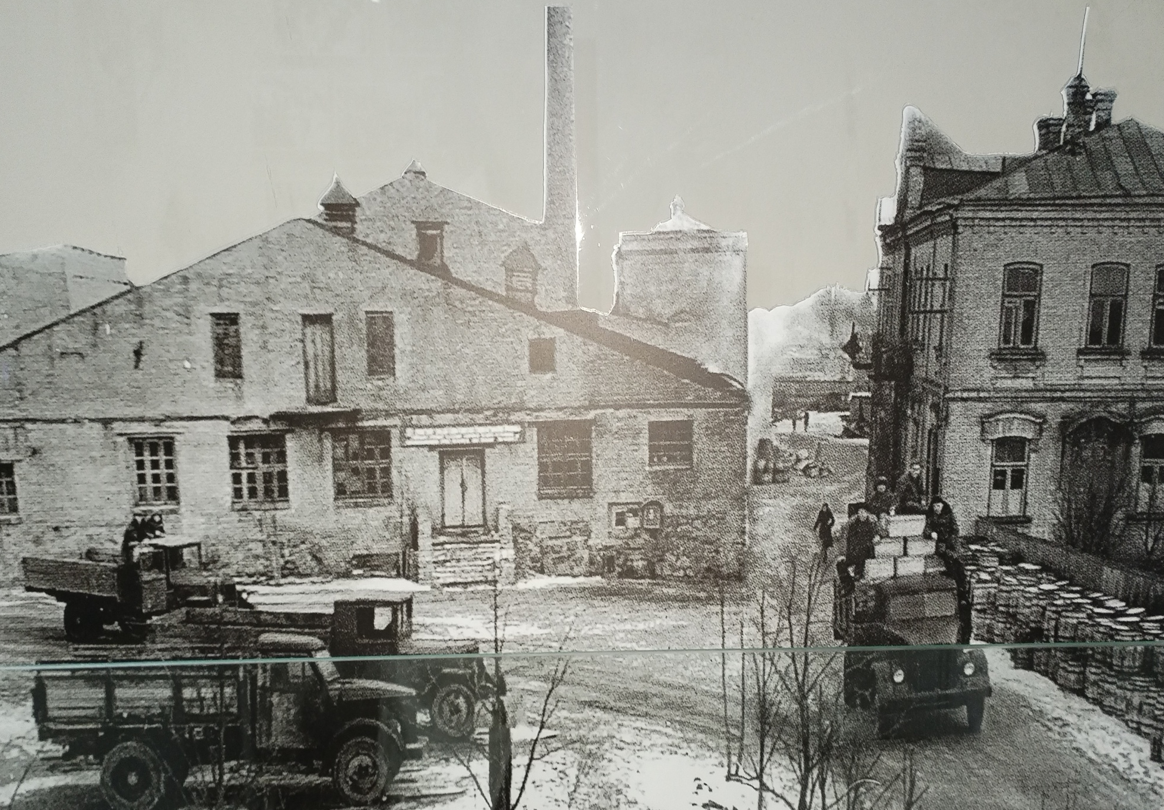

Slide 9
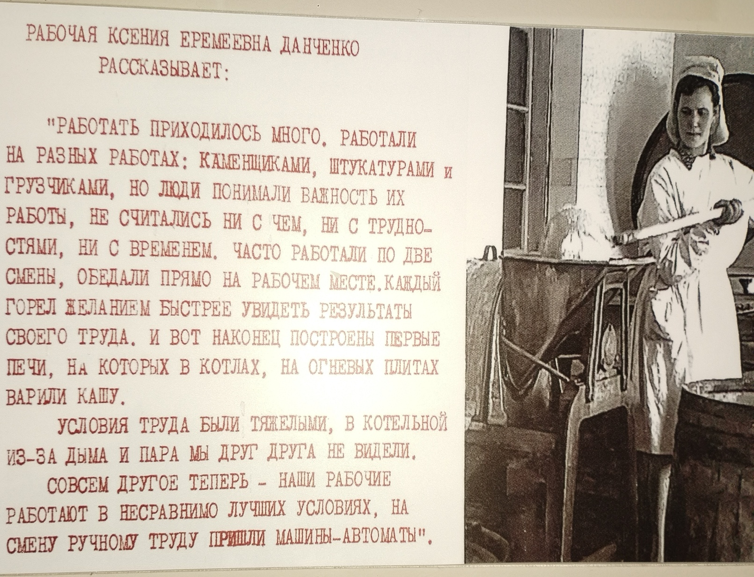
Из воспоминаний рабочей Ксении Еремеевны
Данченко

Slide 10
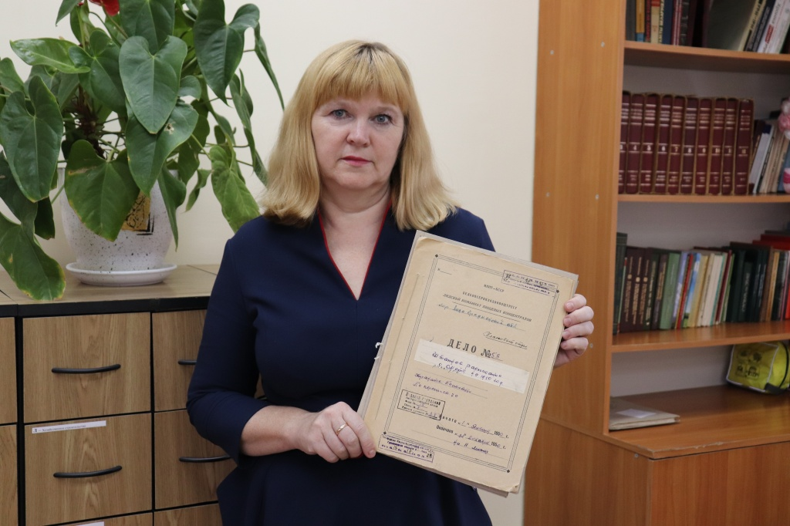
Мария Чернявская

Slide 11
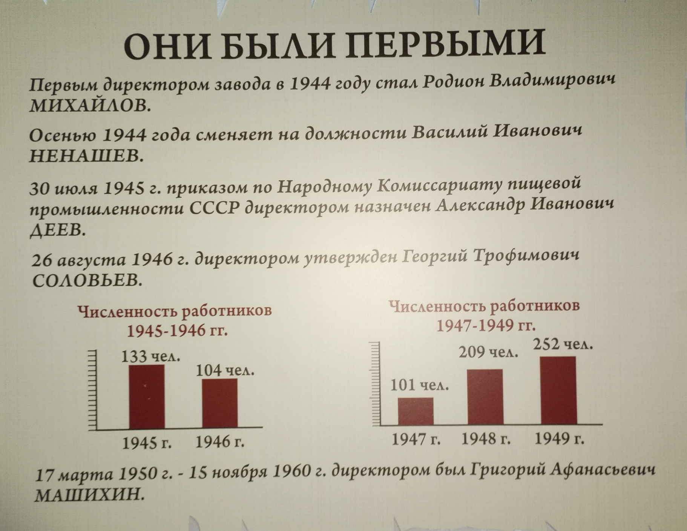

Slide 13
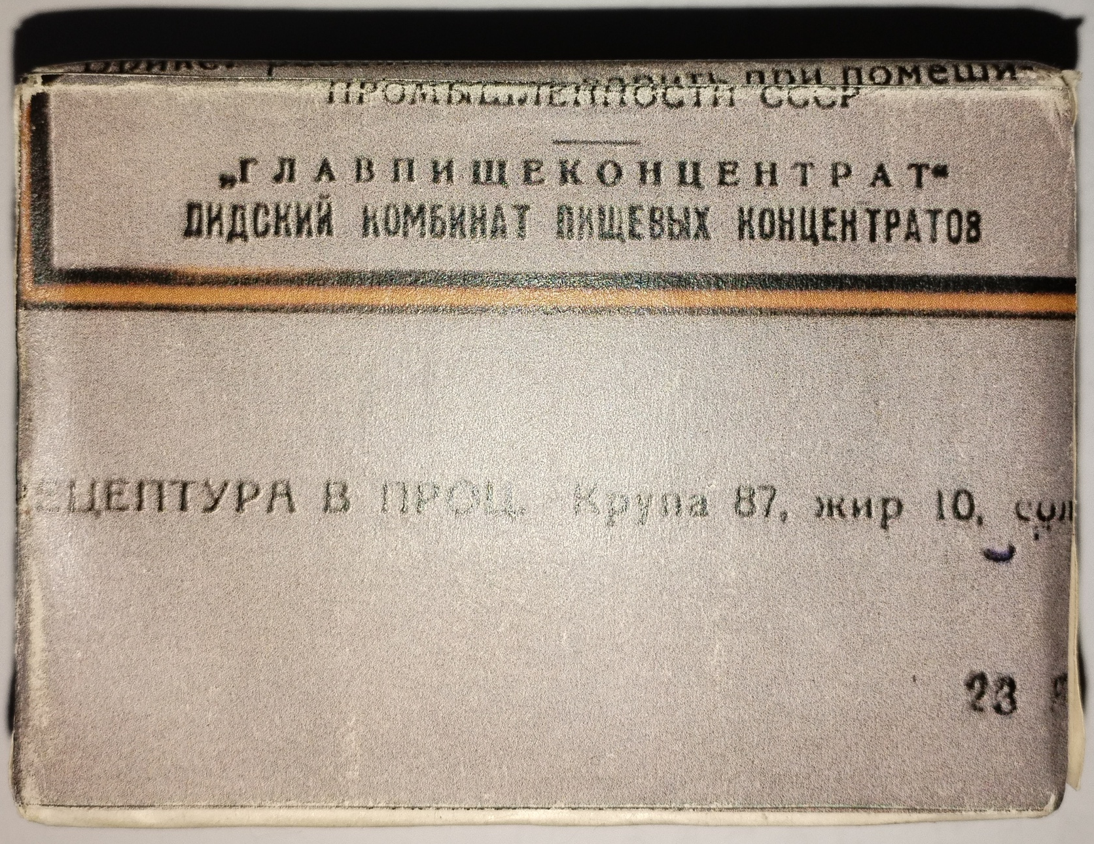

Slide 14
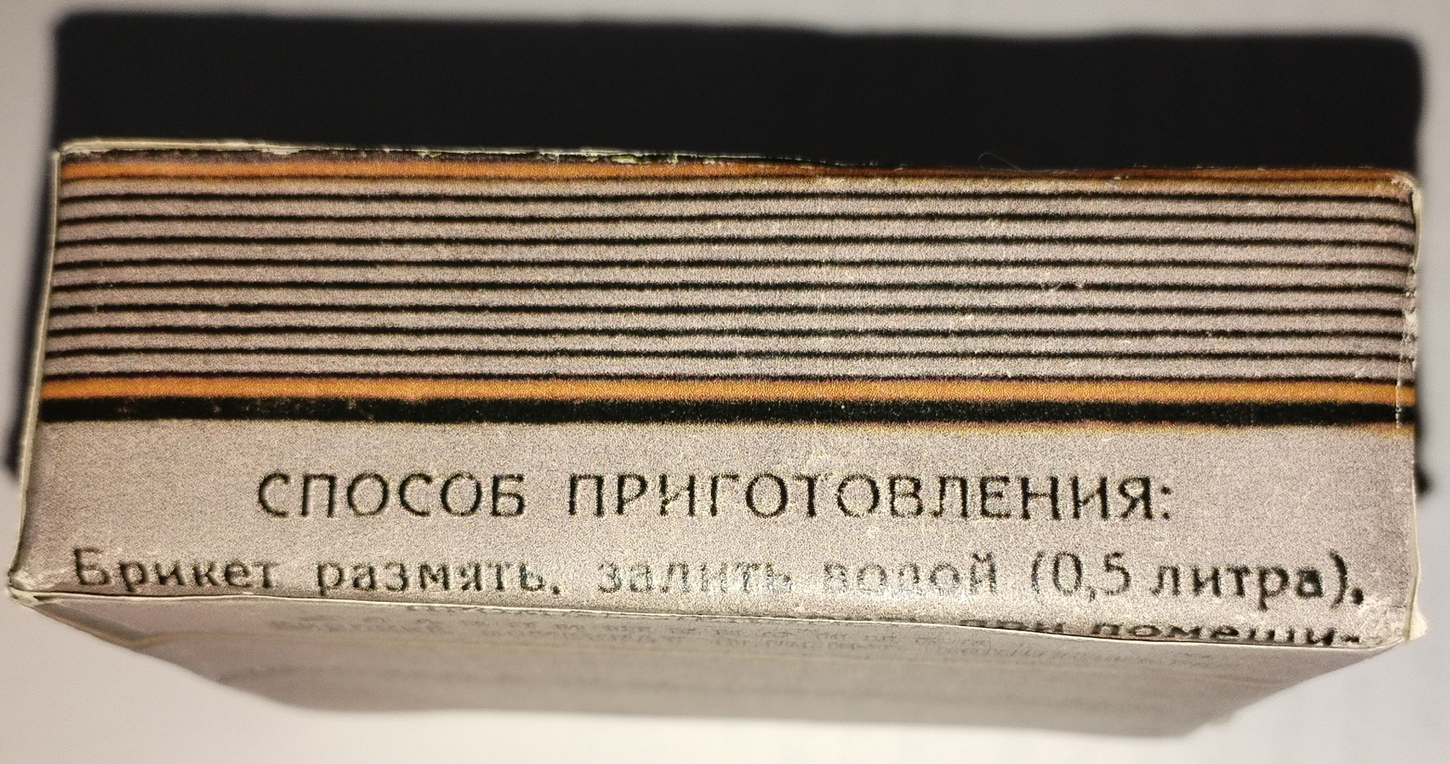

Slide 15
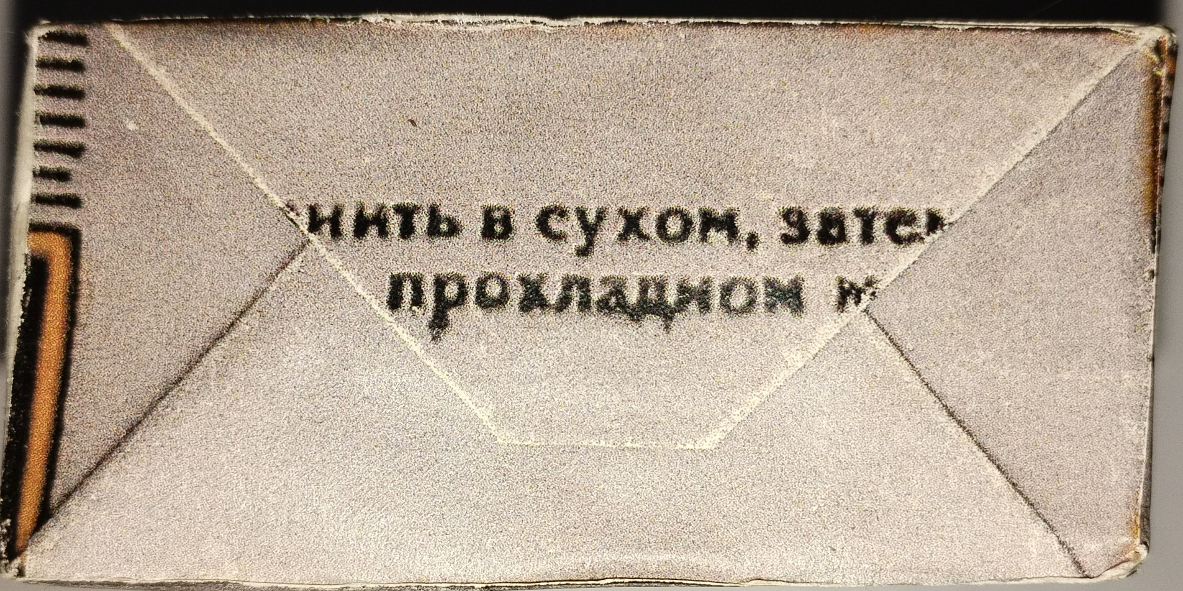

Slide 16
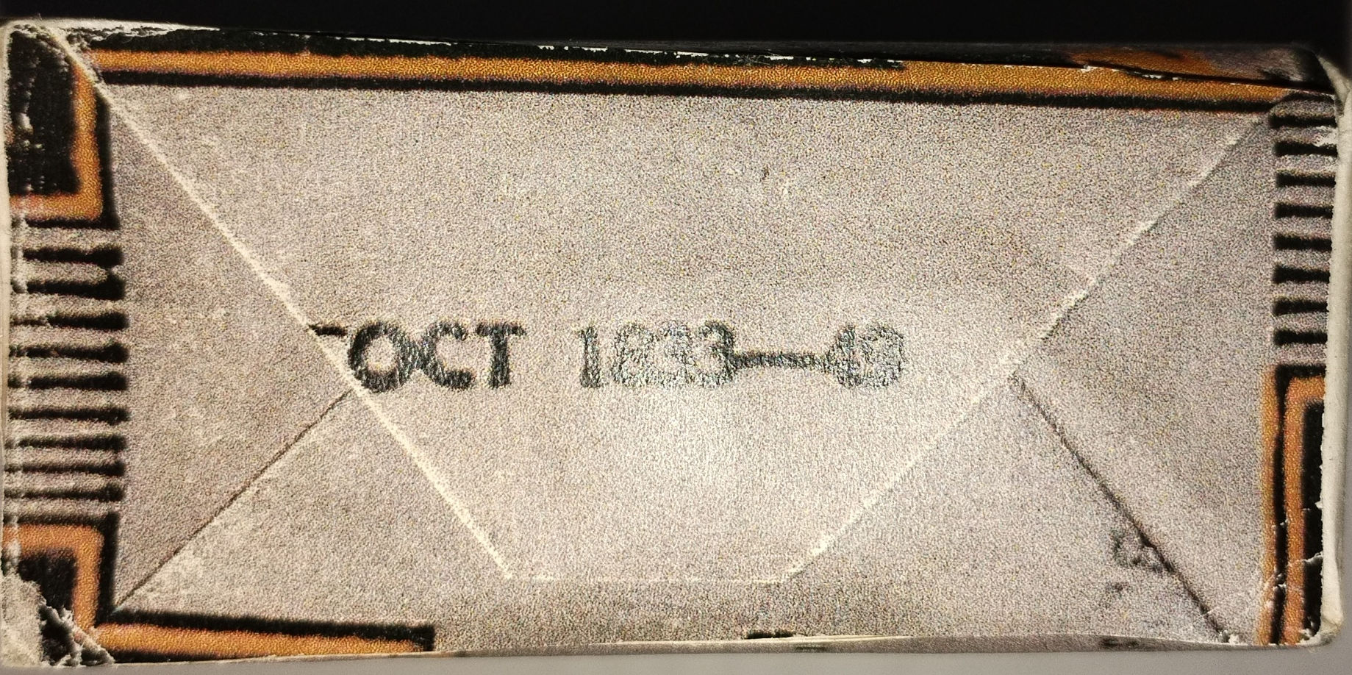

Slide 17
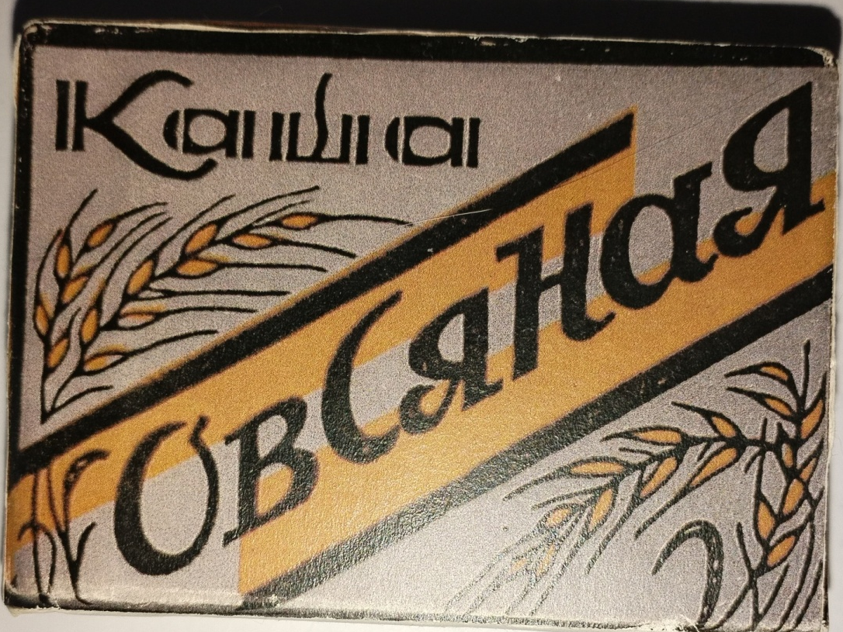


Slide 18
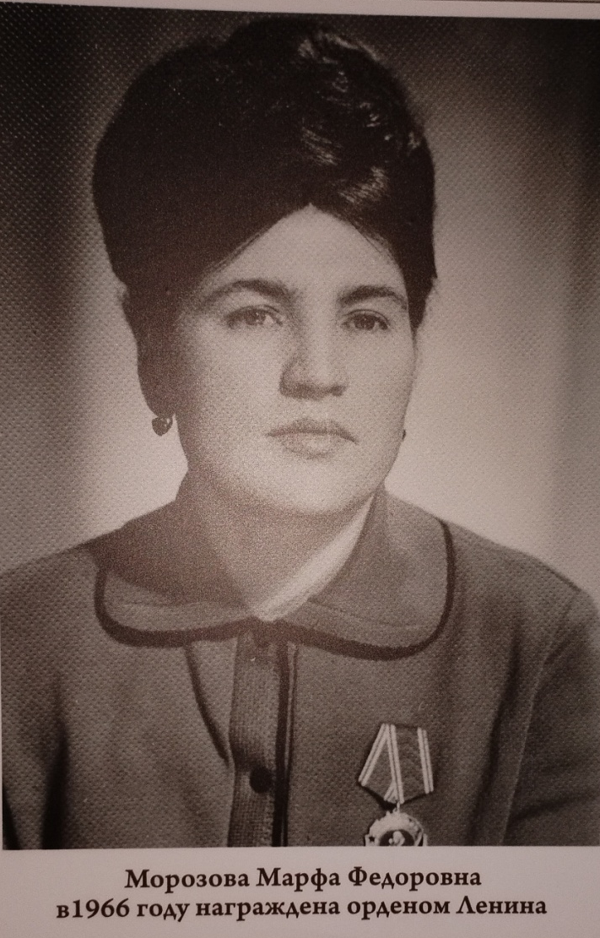
Художник-дизайнер
Морозова Марфа Фёдоровна

Slide 19
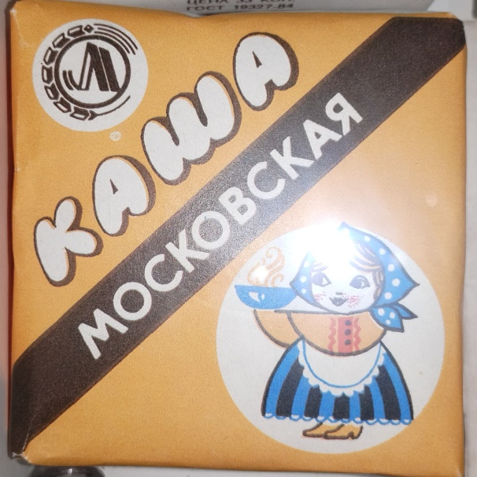





Slide 20
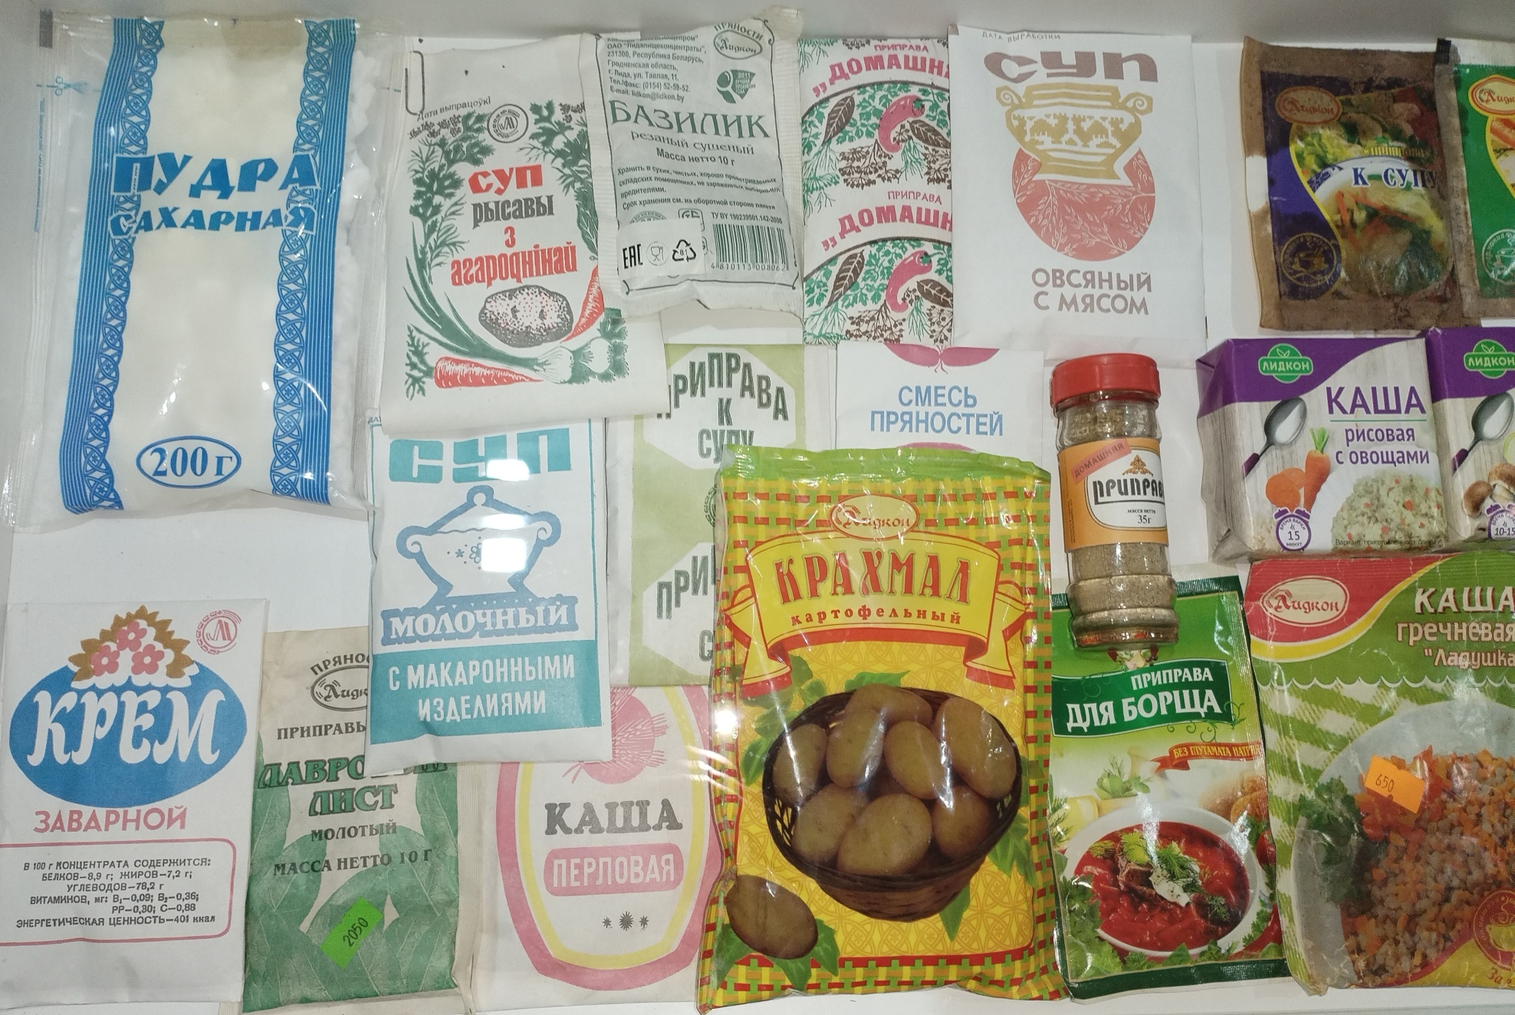

Slide 21
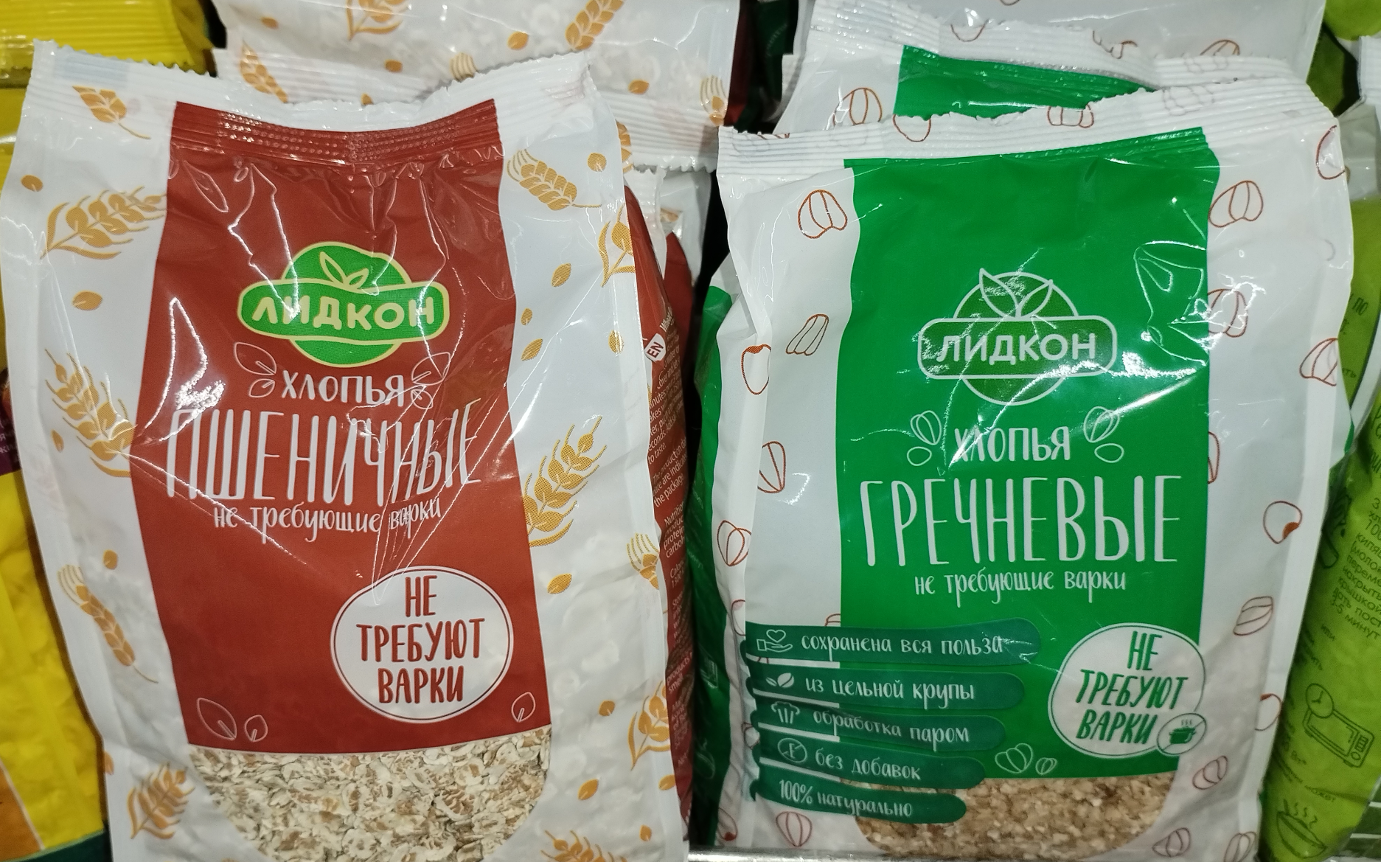

Slide 22
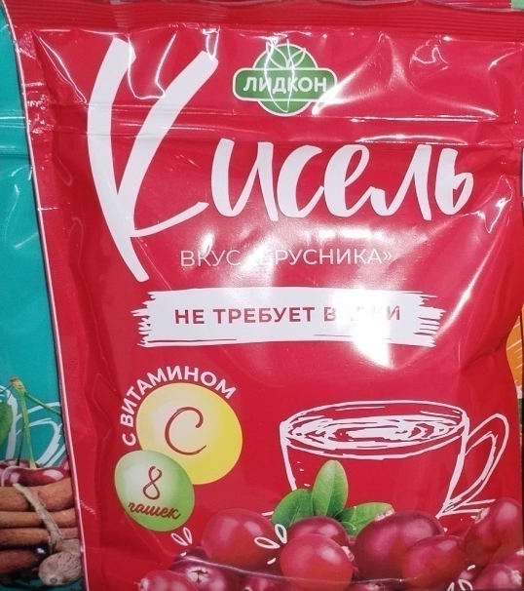
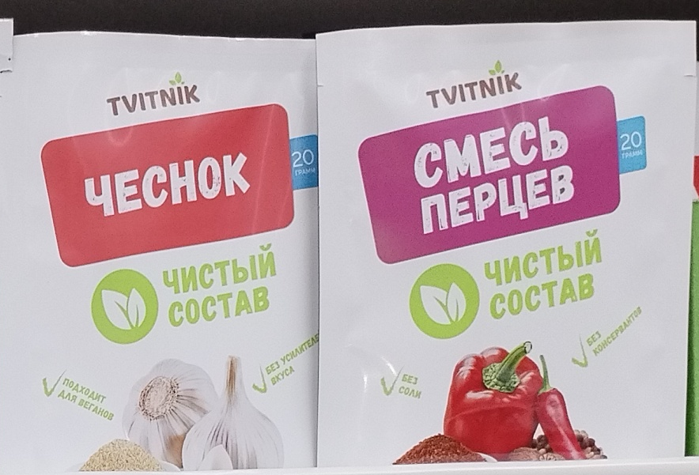
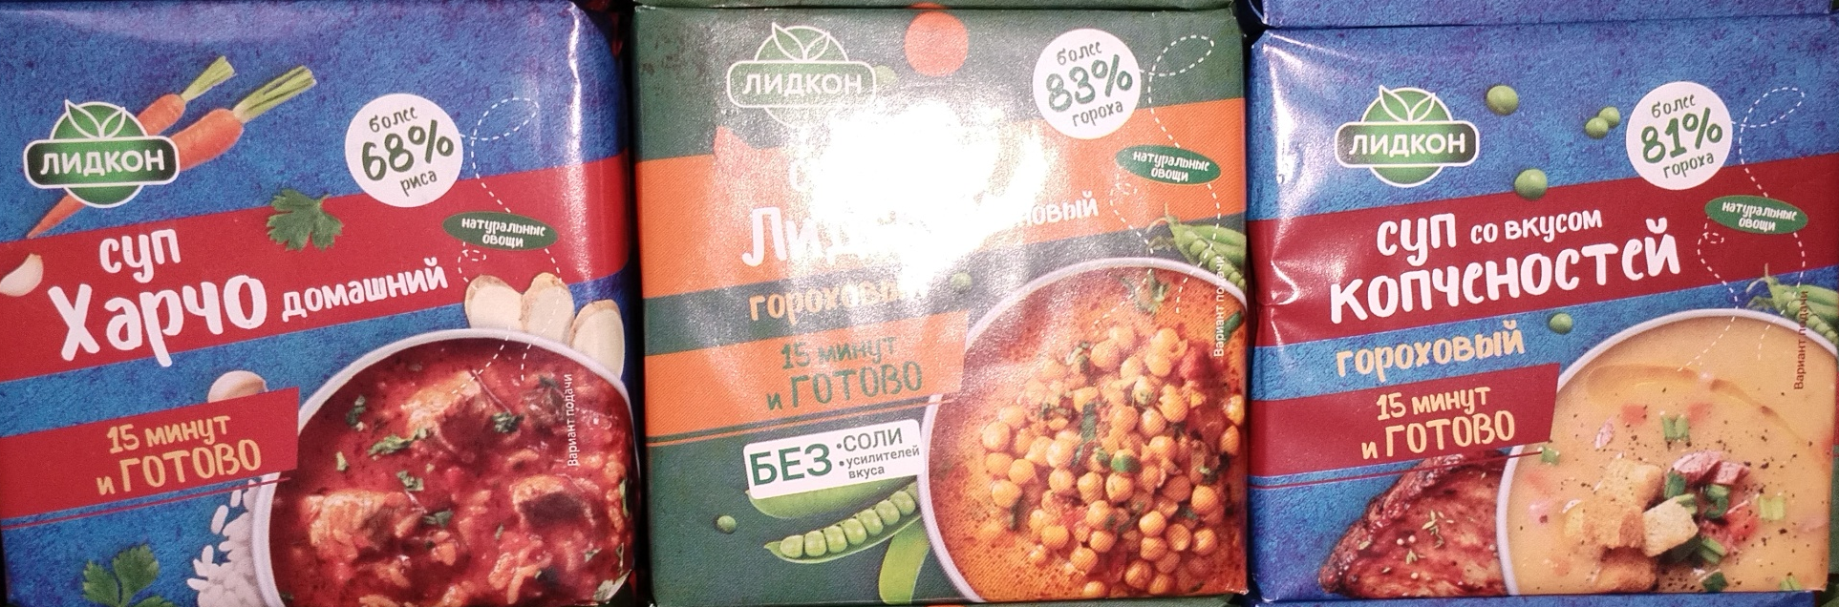

Slide 23
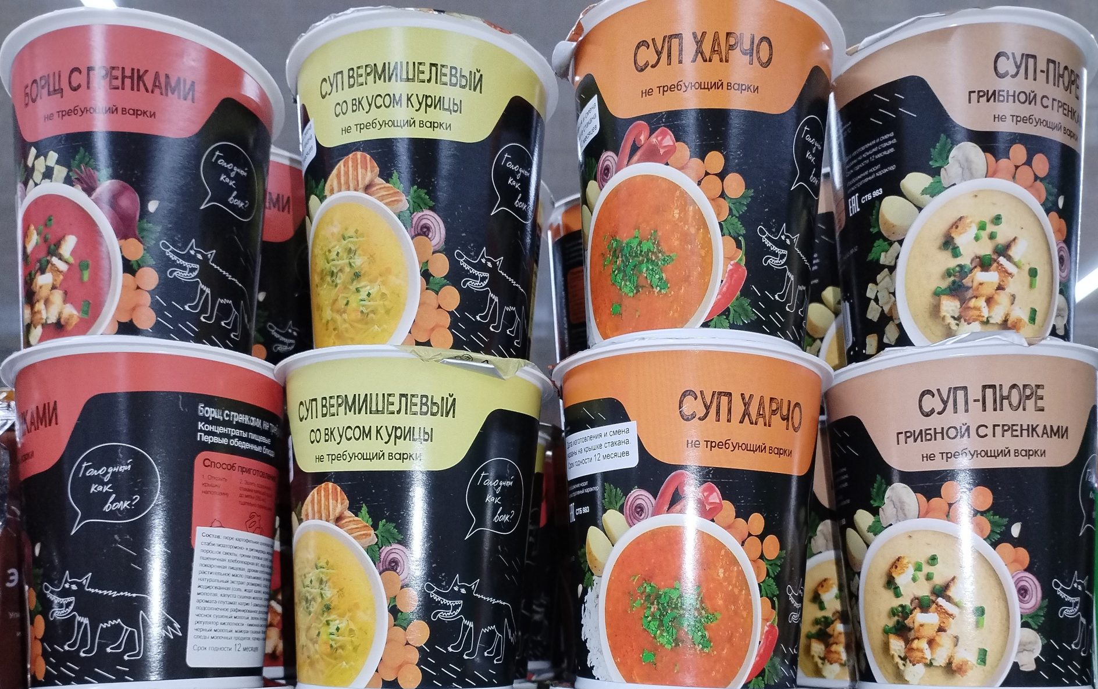

Slide 24
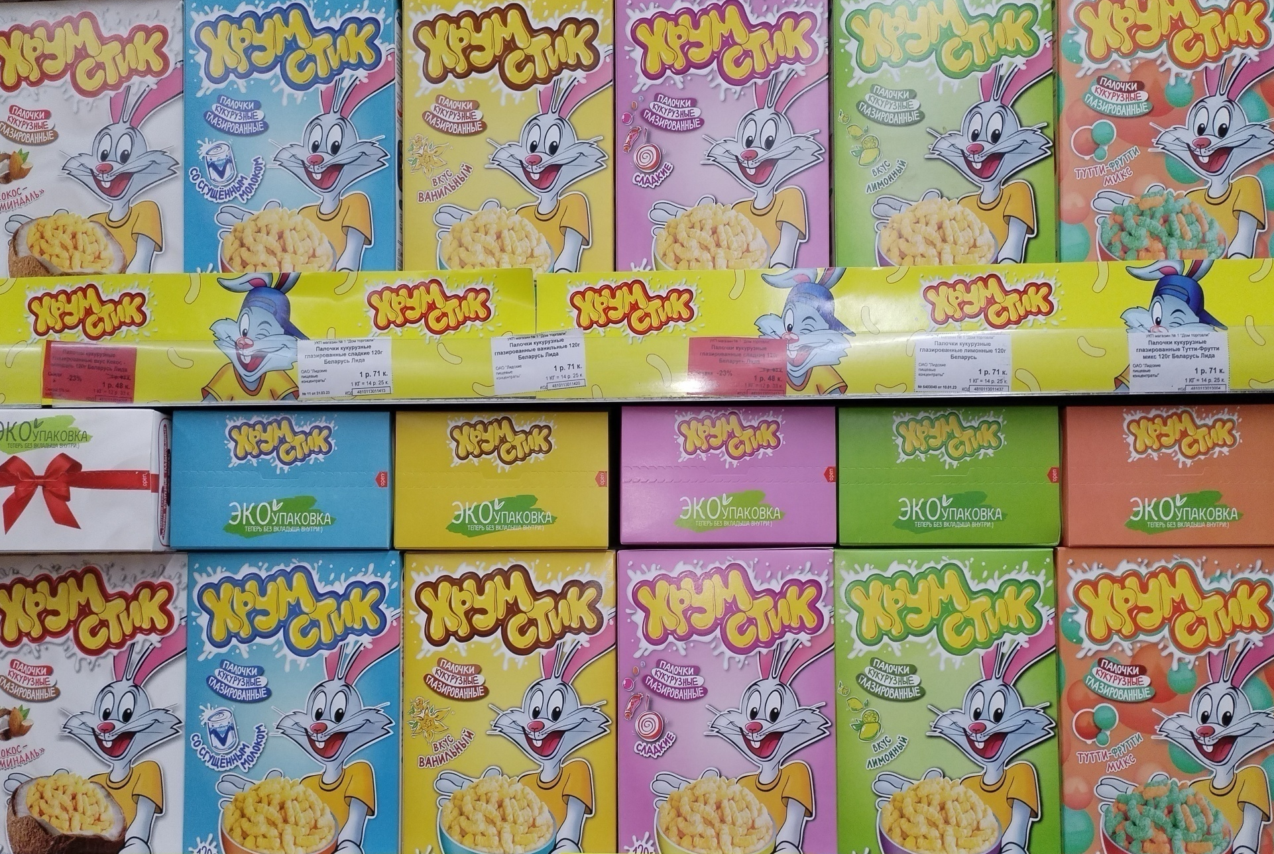

Slide 25


Slide 26
Спасибо за внимание!

